Slide 1
FOYER DE PAIX GRANDS LACS
RENCONTRE ANNUELLE
DES MUTUELLES DE SOLIDARITE
Kambehe, 22 Décembre 2024

Slide 2
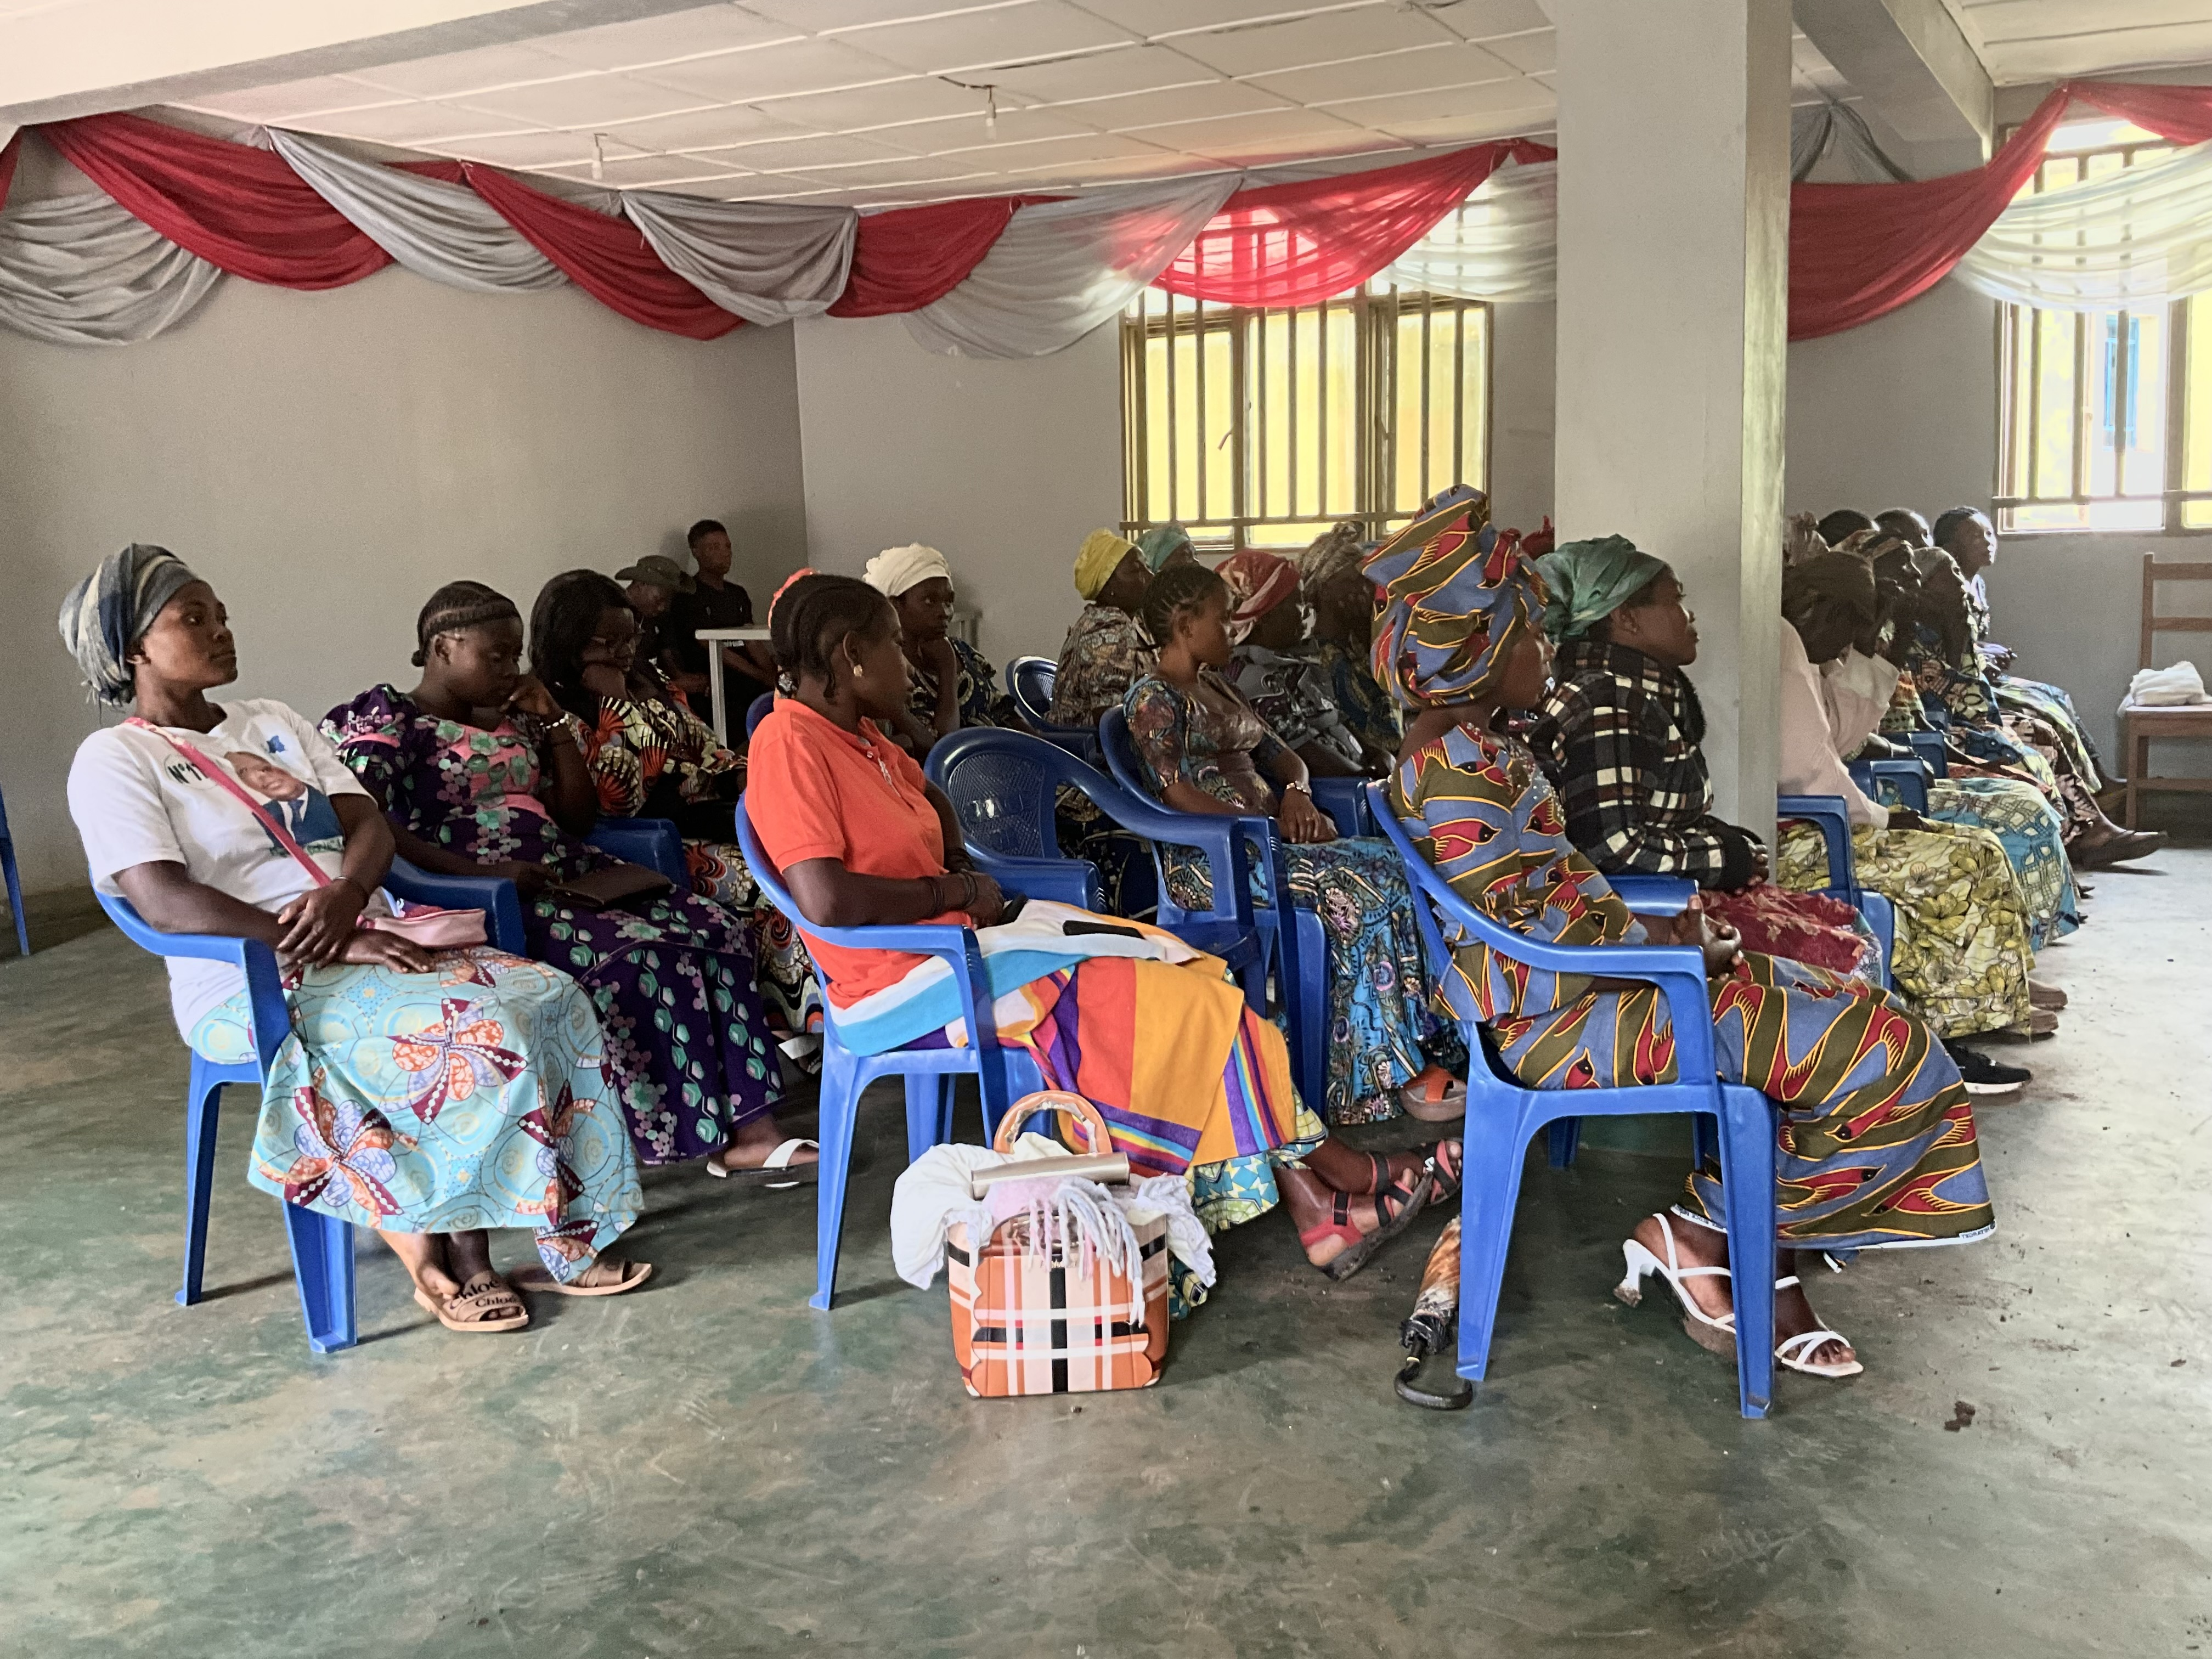
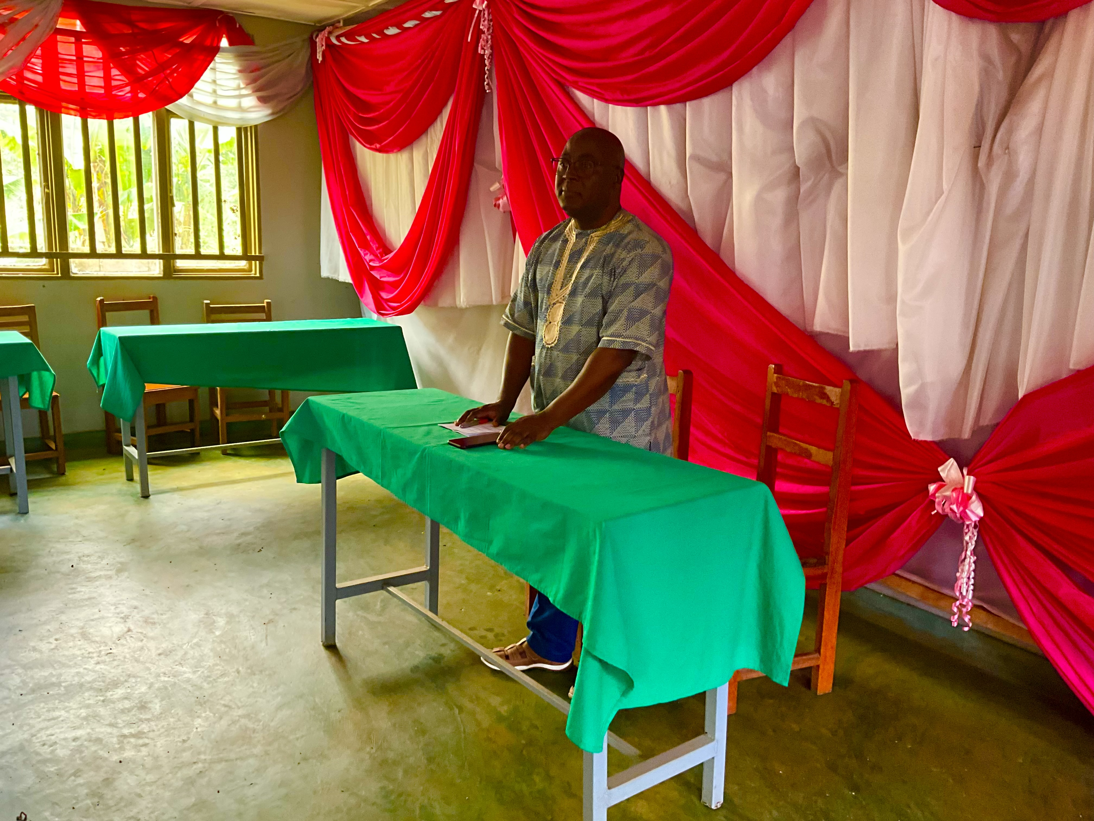
ROGER A L’ECOUTE
DES REPRESENTANTS DES MUSO

Slide 3
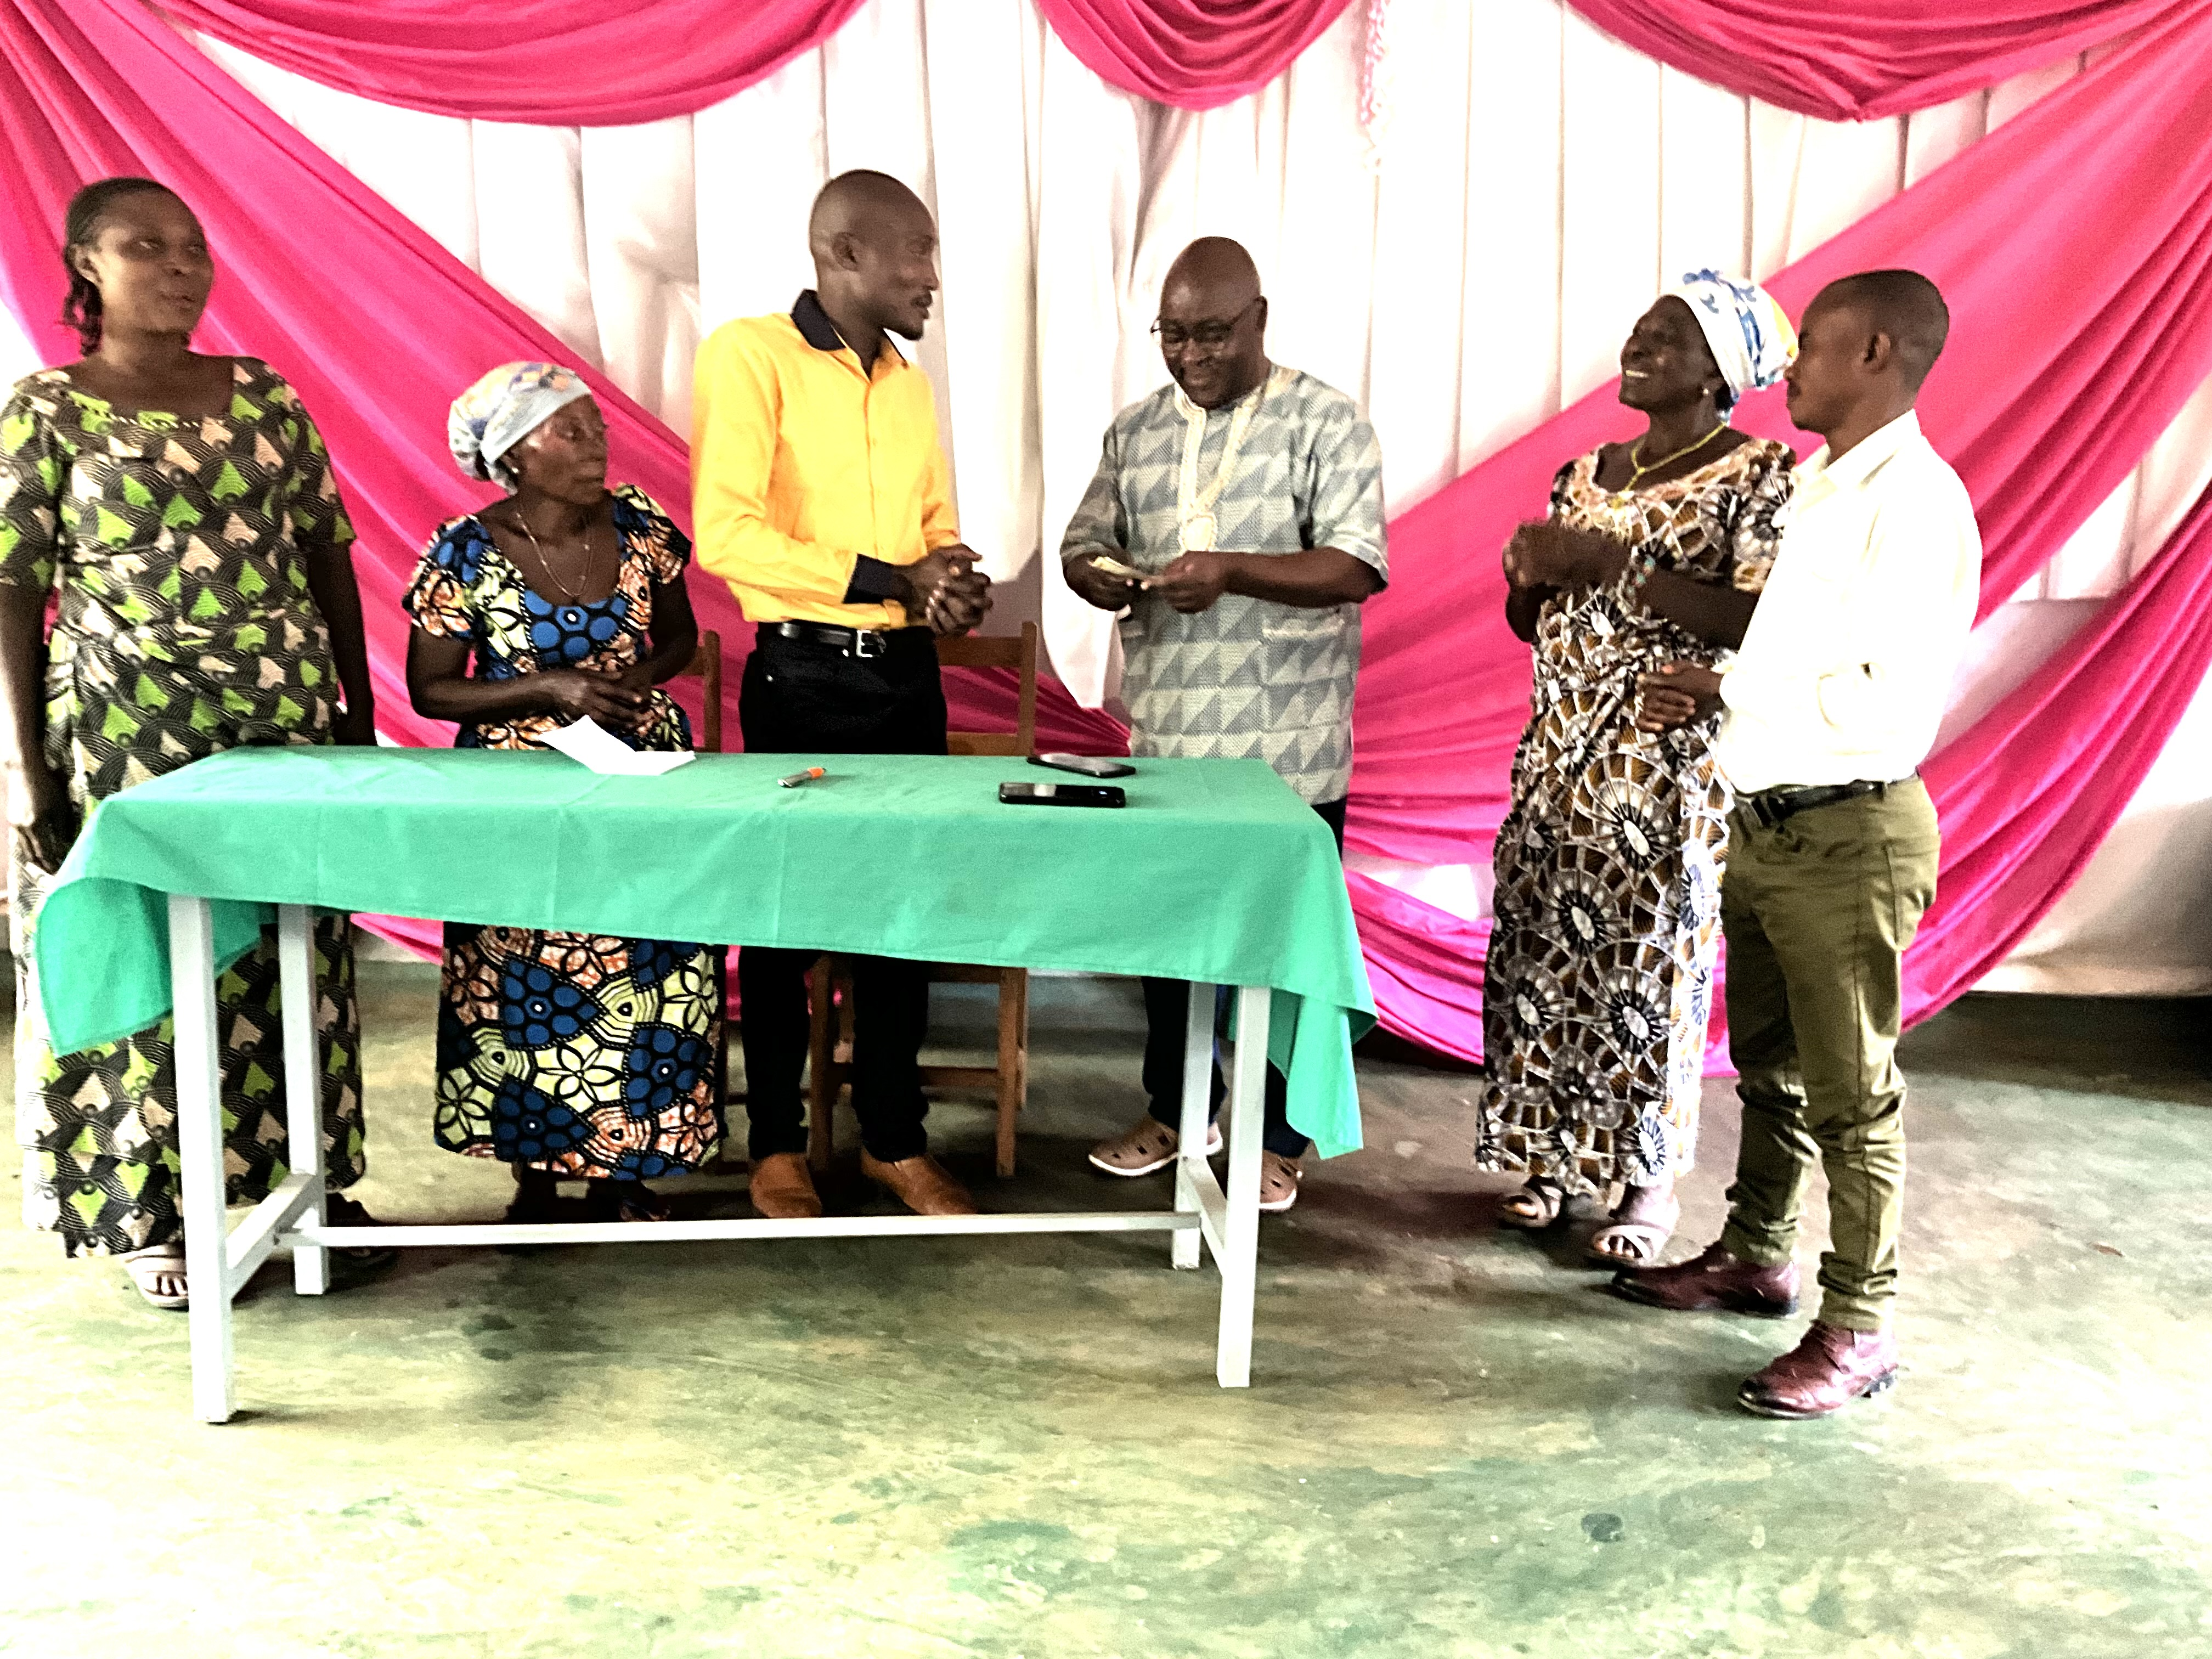
Après la redistribution des intérêts générés par les activités de toutes les mutuelles de solidarité, Roger reçoit 100,000 (cent mille) Francs congolais en signe de reconnaissance de tous les bénéficiaires du Foyer de Paix Kambehe.

Slide 4
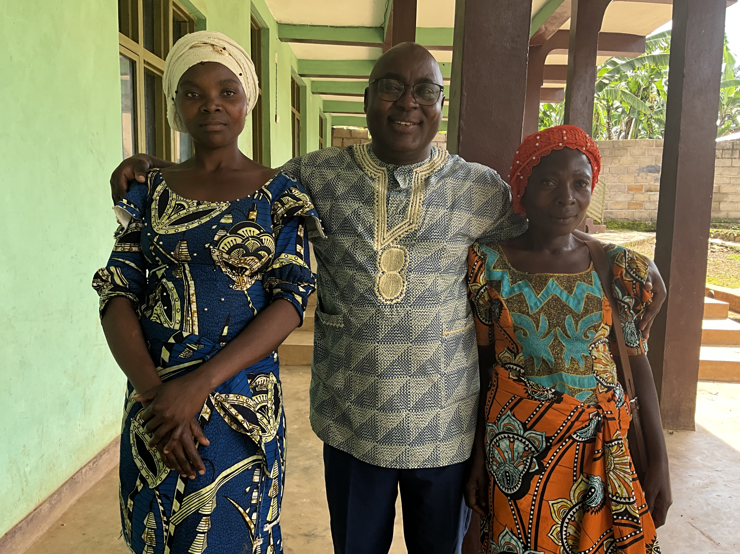
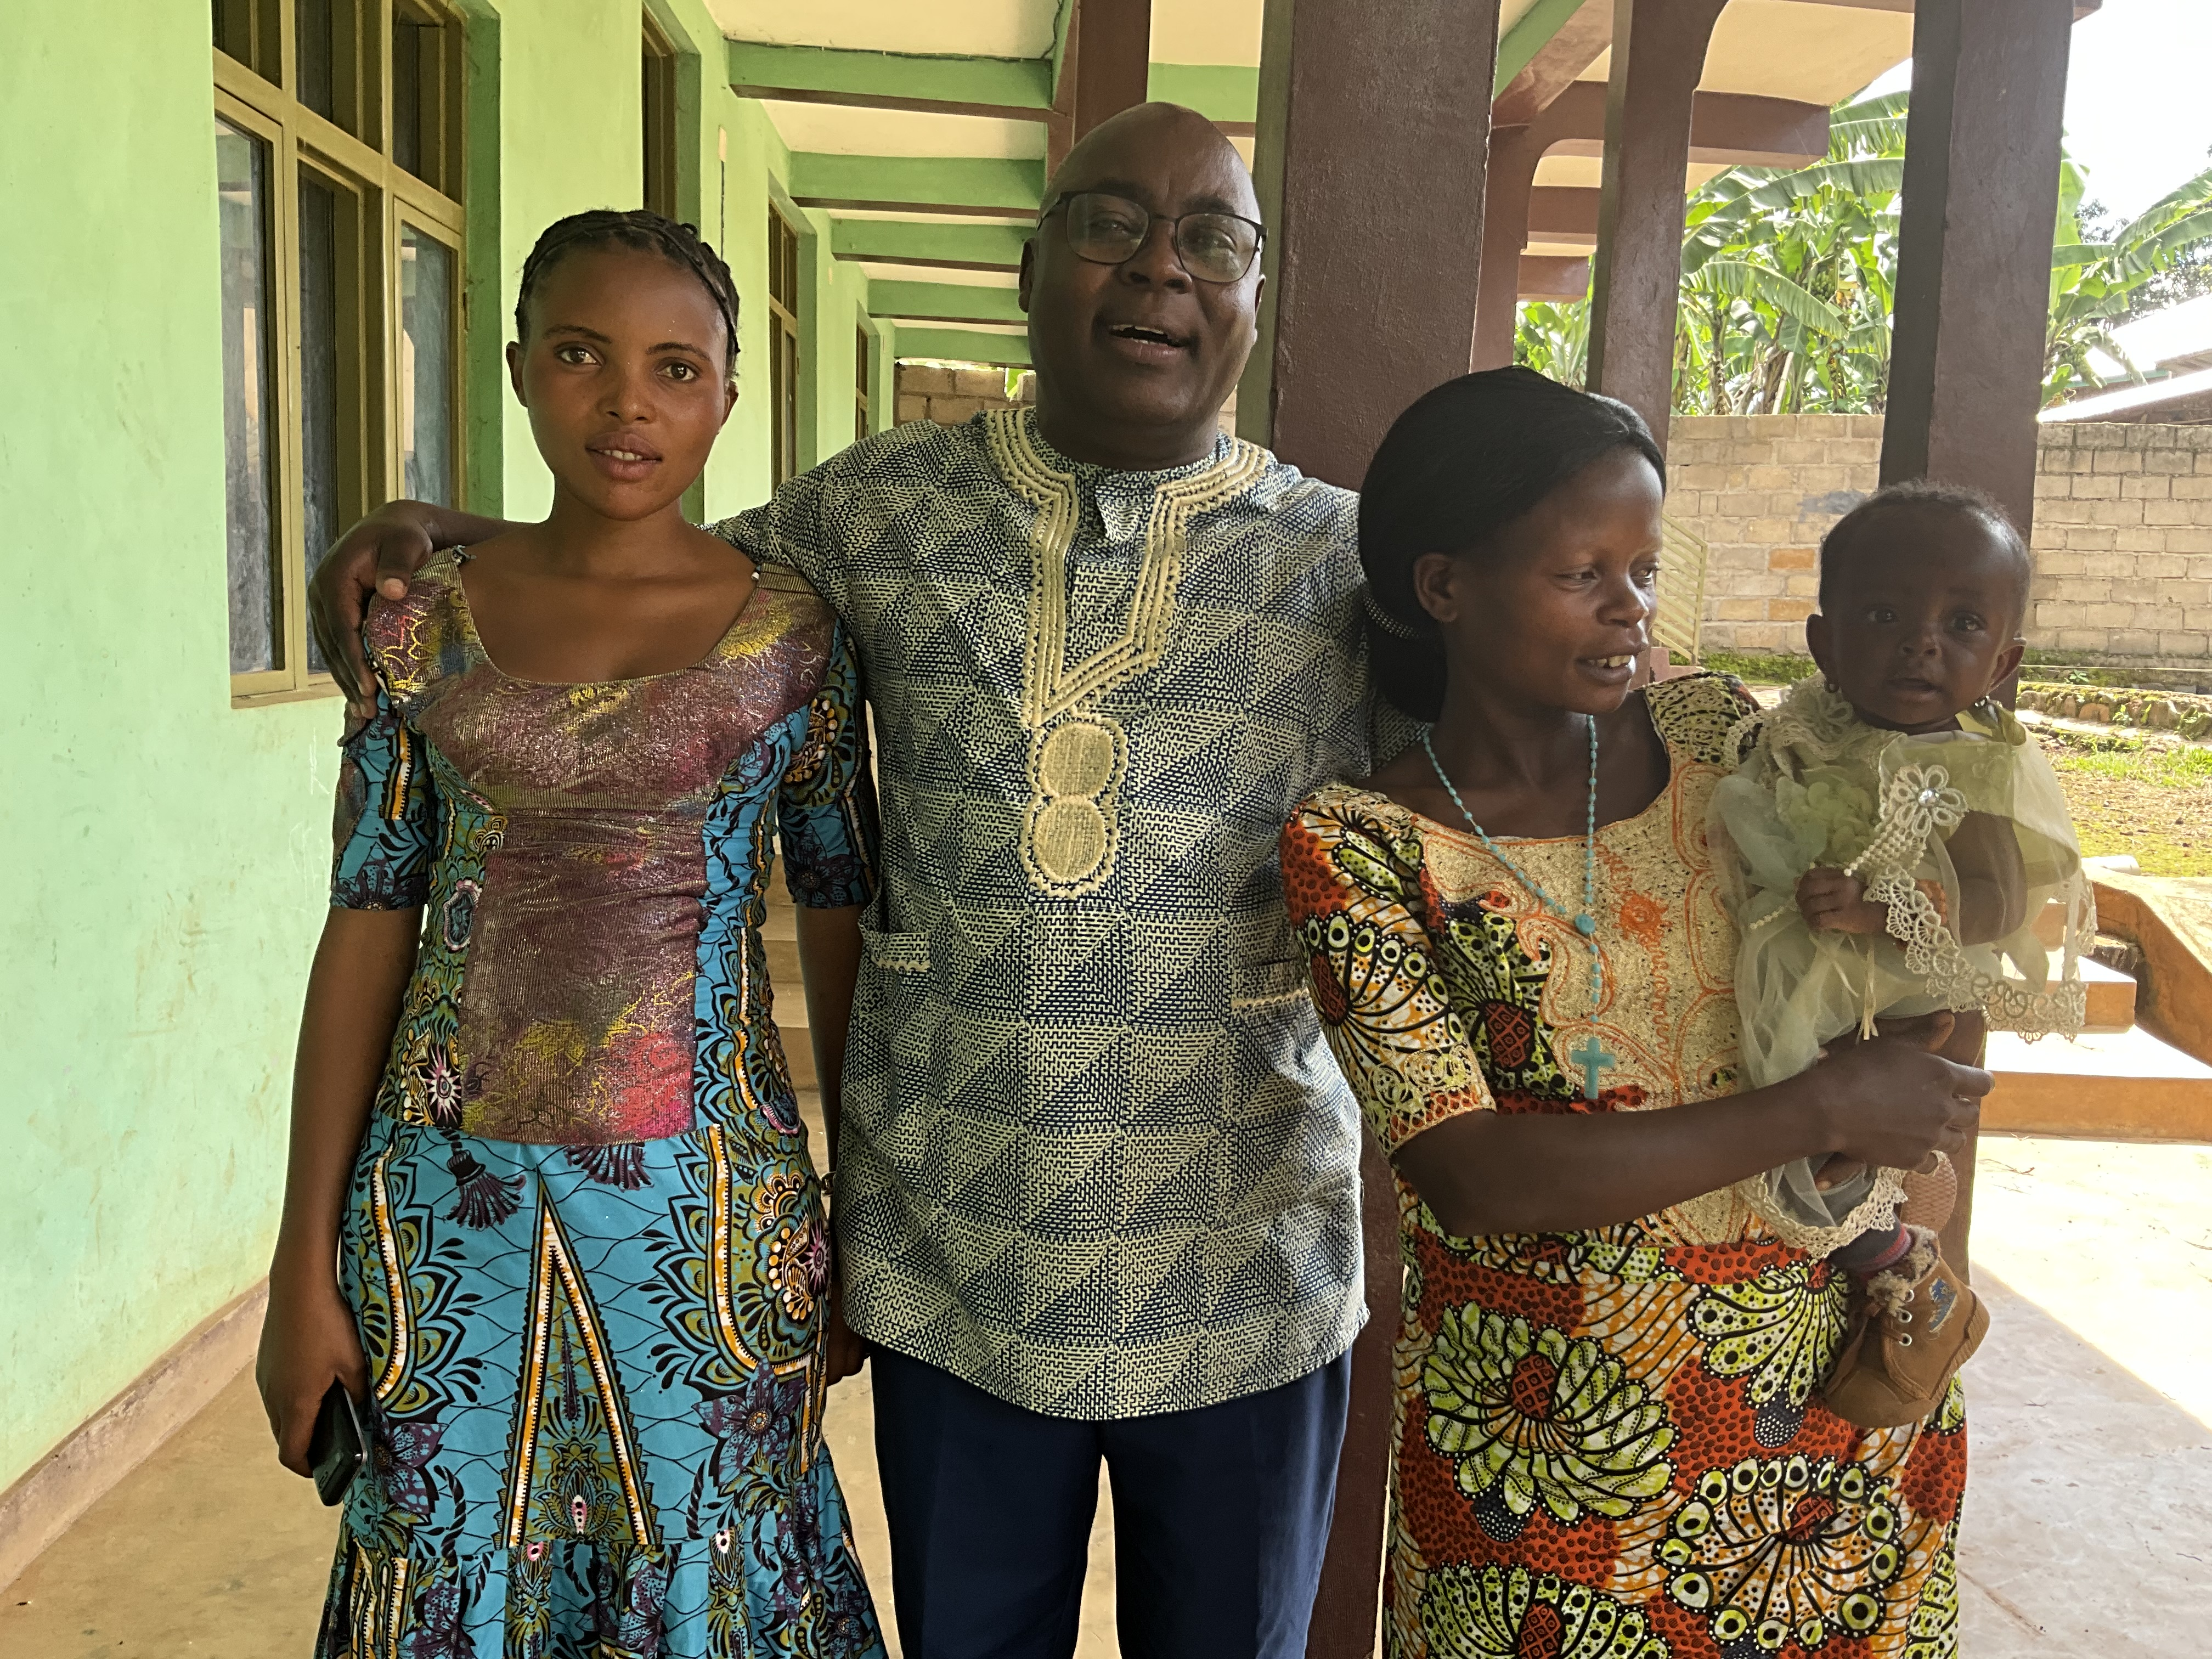
Roger et quelques représentantes des Mutuelles de solidarité (Muso)

Slide 5
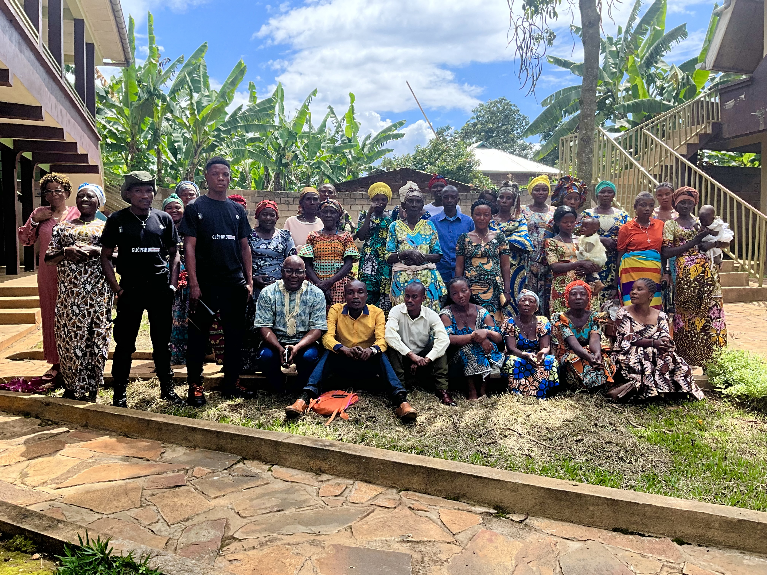
Tous les représentants des mutuelles de solidarité, heureux de conclure en beauté l’année 2024 :
Deux moments de fêtes prévus
* 27 décembre : proclamation des résultats de nos élèves
* 29 décembre :
Réception de Emmanuel CIRABA et son épouse, jeunes mariés depuis le 20 décembre 2024

Slide 6
Notre profonde gratitude
Envers le Seigneur qui exauce nos prières et qui bénit toutes nos initiatives en faveur de son peuple, Ici et au-delà des frontières
Envers toutes les personnes qui posent symboliquement et occasionnellement des gestes de solidarité pour soutenir nos projets d’Accueil, d’Apprentissage et d’Accompagnement des personnes vulnérables, avec une attention particulière aux femmes et aux enfants.
MUNGU AWABARIKI - QUE DIEU VOUS BENISSE.
P. Roger MPONGO

